Slide 1
Визуализация
интерференции звуковых волн
С. М. Андрюшкин, asm57 @ mail.ru
(г. Москва)

Slide 2

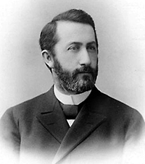
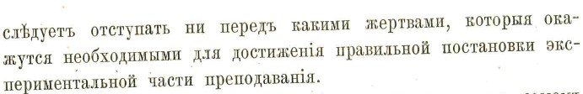

О. Д. Хвольсон

Slide 3
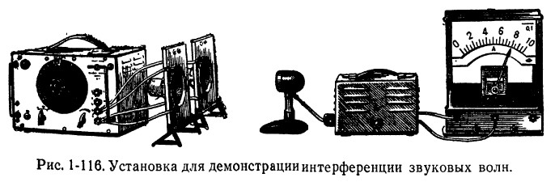
Демонстрационный эксперимент по физике в средней школе: Пособие для учителей / В. А. Буров, Б. С. Зворыкин, А. П. Кузьмин и др.; Под ред. А. А. Покровского. – 3-е изд., перераб. – М.: Просвещение, 1979. – (Б-ка учителя физики). – Ч. 2. Колебания и волны. Оптика. Физика атома. – 287 с.

Slide 4
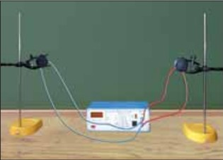
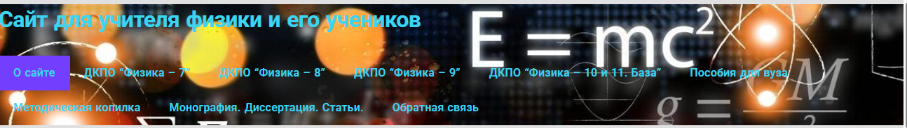
Андрюшечкин С. М. Физика. 9 кл.: учеб. для общеобразоват. учреждений. М. : Баласс, 2013. – 320 с.
Сайт: fizika-as.ru

Slide 5
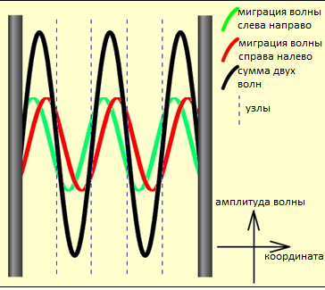



Slide 6
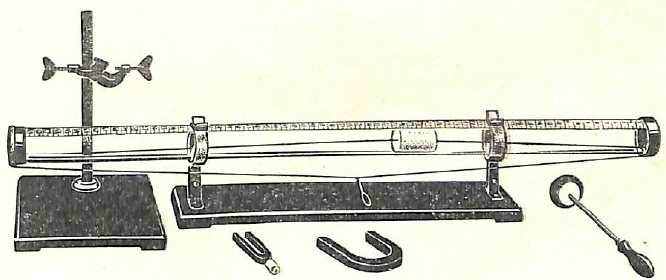
Практикум по физике в средней школе: Дидакт. материал / В. А. Буров, Ю. И. Дик, Б. С. Зворыкин и др.; Под. ред. А. А. Покровского – 2-е изд. – М.: Просвещение, 1982. – 192 с.

Slide 7
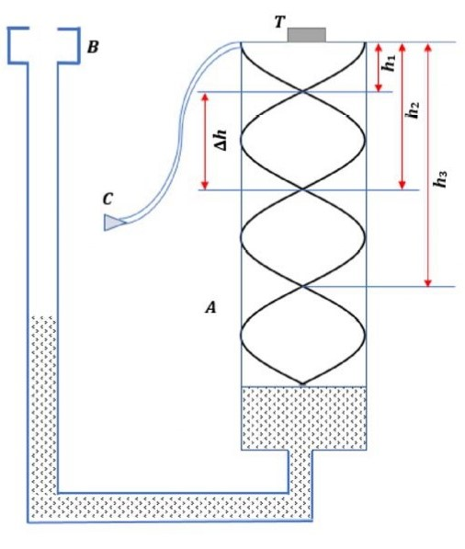
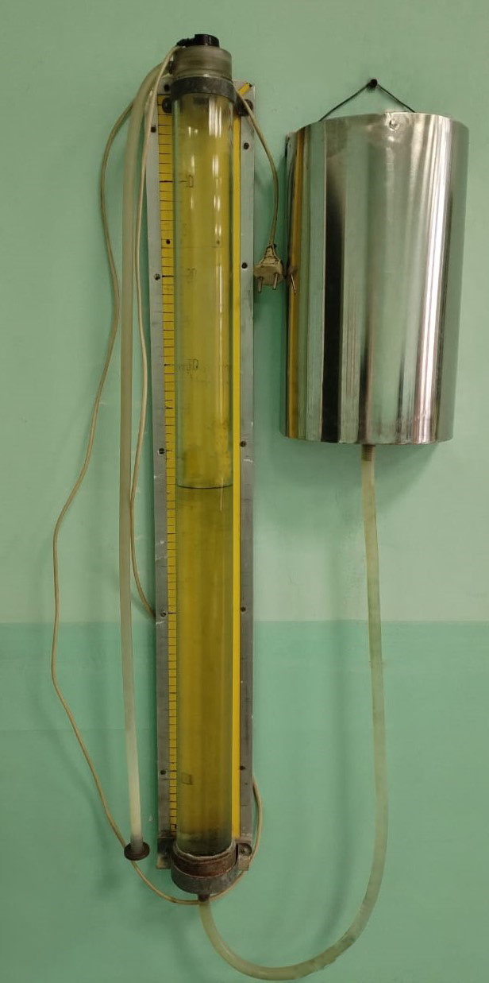
Тюкин А. В. Молекулярная физика и термодинамика. Колебания и волны: лабораторный практикум / А. В. Тюкин, В. А. Федорук. – Омск: СибАДИ, 2023.

Slide 8
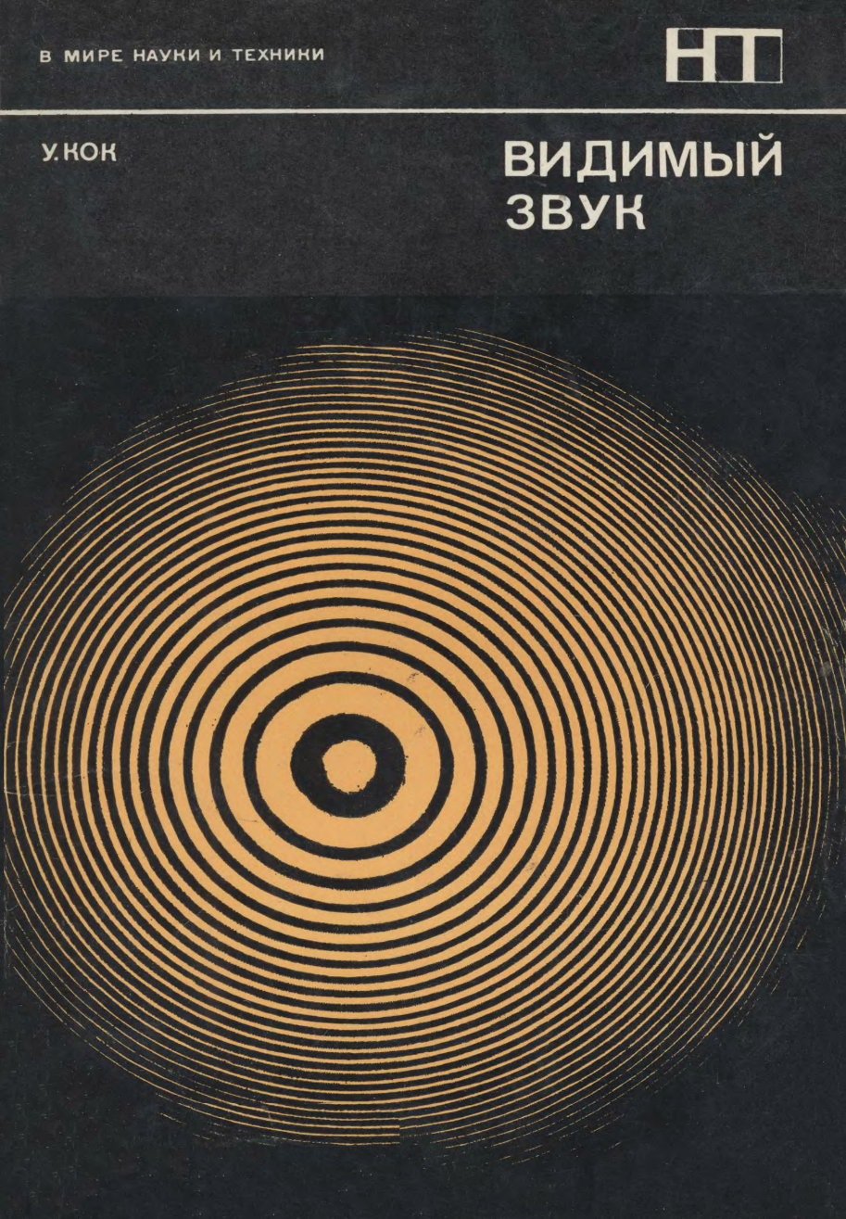
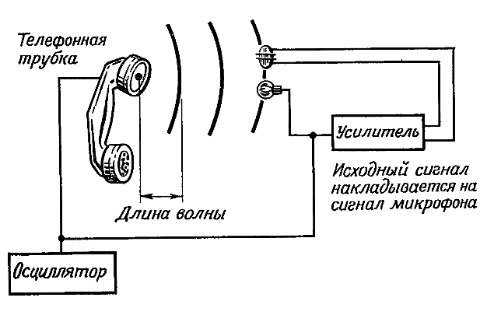
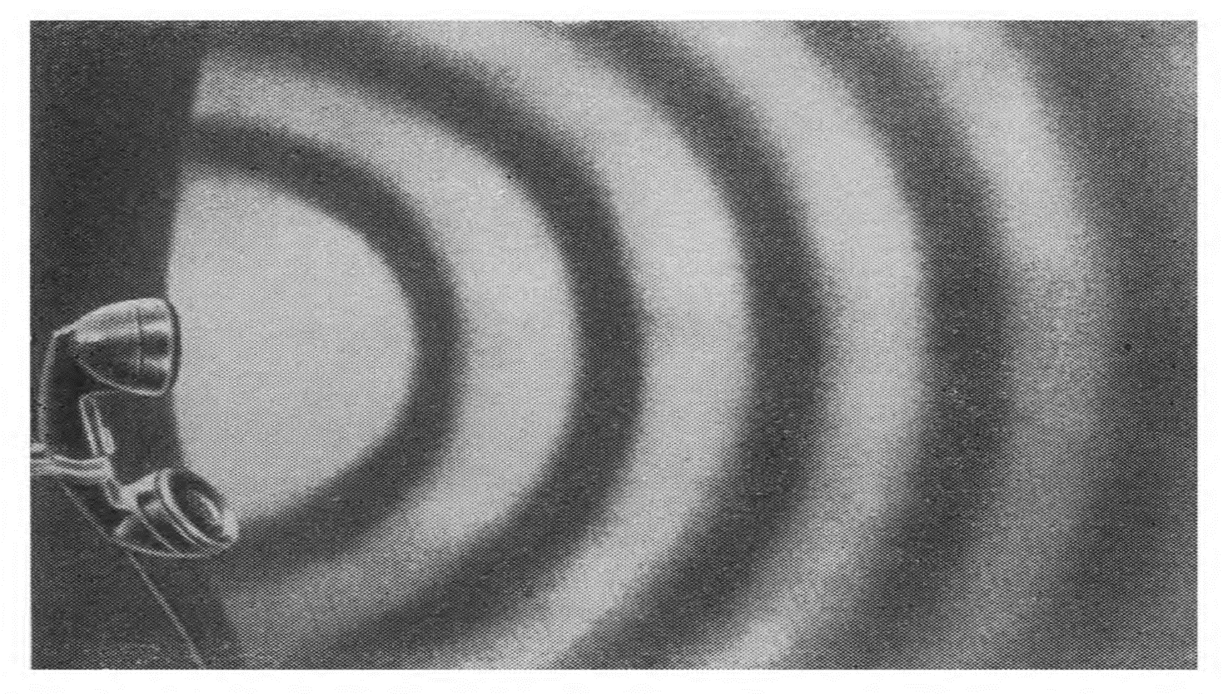
Кок У. Е. Видимый звук. М., «Мир», 1974. 124 с.

Slide 9
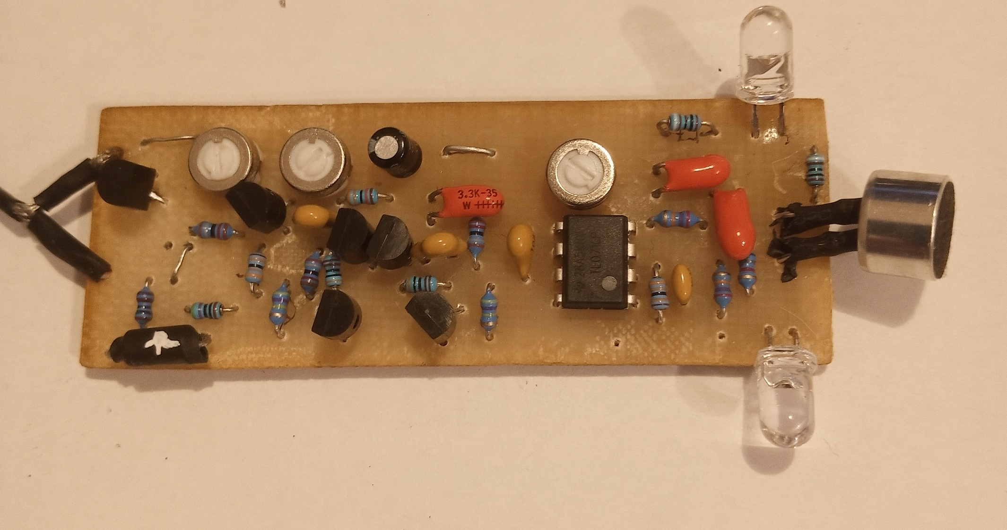
Преобразователь «звук – свет»
(конденсаторный микрофон - операционный усилитель – два светодиода).
Преобразователь изготовил Ю. А. Пироженко (г. Омск).

Slide 10
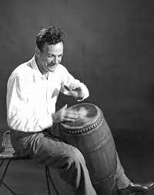
Ричард Фейнман:
А сверх того нужно ещё воображение, чтобы… увидеть что-то большое и главное… и потом поставить опыт, который убедил бы нас в правильности догадки.

Slide 11
Именно в процессе изучения физики
учащимся предоставляется возможность пройти
весь цикл познания
от непосредственного наблюдения
того или иного природного явления к его экспериментальному изучению,
а далее к
теоретическому осмыслению модели
изучаемого явления,
проверке следствий теории
и использованию выводов теории
в практической деятельности.

